Slide 1
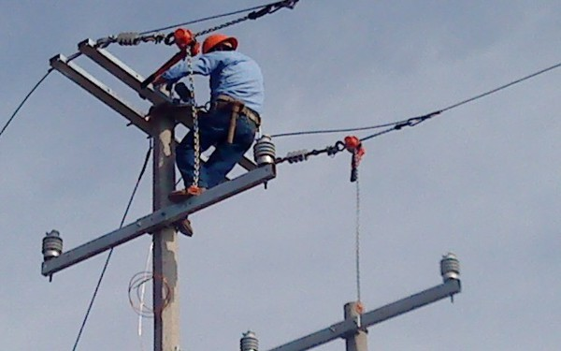
MEDIA TENSIÓN

